Slide 1
Resumen de avances
Action recognition y video anomaly detection para seguridad
Fundamentos revisados: Two-Stream, C3D y SlowFast
Conexión con detección de anomalías en video de seguridad
Revisión inicial de datasets relevantes para el proyecto

Slide 2
Narrativa de estas semanas
Partí de CNNs para imágenes y extendí la discusión hacia video.
Revisé cómo los modelos incorporan movimiento y estructura temporal.
Comparé enfoques históricos: optical flow, convoluciones 3D y arquitecturas multi-rate.
Conecté estos fundamentos con datasets de vigilancia y anomalías.

Slide 3
Problema central: video no es solo una imagen
Una imagen contiene apariencia: objetos, personas, escena y pose.
Un video agrega movimiento, orden temporal y causalidad.
La misma secuencia invertida puede representar otra acción.
Por eso el modelo debe capturar información espacial y temporal.
Idea clave
En video importa tanto qué aparece como cómo cambia en el tiempo.

Slide 4
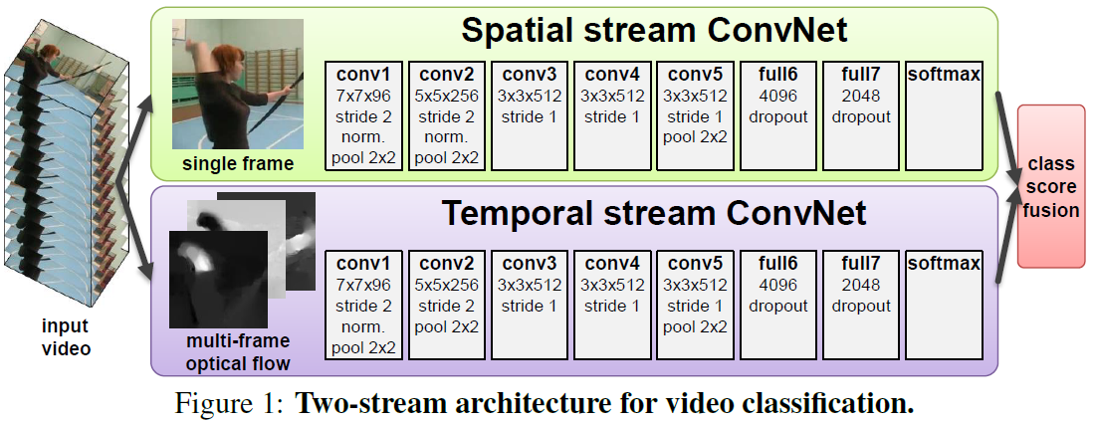
Two-Stream Networks (2014)
Spatial stream: frames RGB para apariencia visual.
Temporal stream: optical flow para movimiento explícito.
Las predicciones se fusionan al final.
Mostró que RGB por sí solo no basta para reconocer acciones.

Slide 5
Aporte y límites de Two-Stream
Aporte: separa información espacial y temporal de manera clara.
Aporte: populariza optical flow dentro de pipelines de deep learning para video.
Límite: calcular optical flow es costoso.
Límite: el pipeline no es completamente end-to-end.
Influencia: motivó C3D, SlowFast y modelos modernos de video.

Slide 6
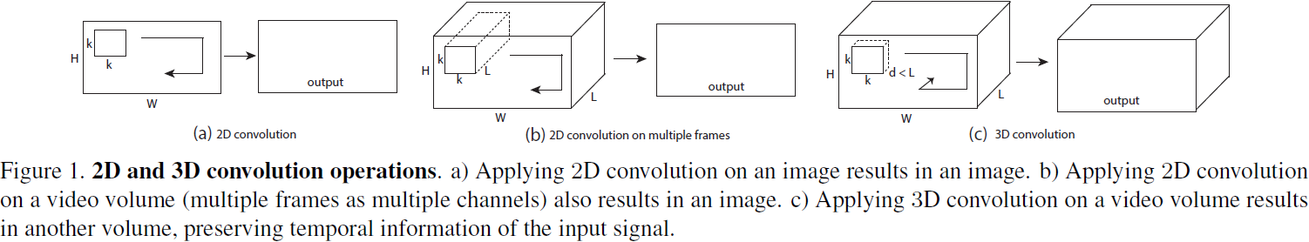
C3D: 3D Convolutional Networks (2015)
Extiende la convolución hacia altura, ancho y tiempo.
Aprende apariencia y movimiento desde clips de video.
No requiere optical flow precomputado.
Representa una transición hacia aprendizaje espaciotemporal end-to-end.

Slide 7
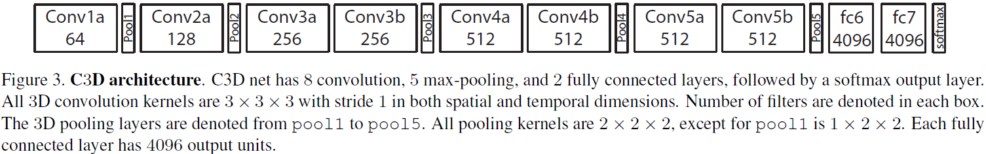
Arquitectura C3D
8 capas convolucionales.
5 capas de max pooling.
Kernels 3 x 3 x 3.
Features transferibles a tareas de video.

Slide 8
Comparación conceptual
Two-Stream
C3D
RGB + optical flow
Movimiento calculado antes
Fusión tardía de streams
Convoluciones 3D
Movimiento aprendido directamente
Pipeline más end-to-end

Slide 9
SlowFast Networks (2019)
Parte de una observación importante: el tiempo no es isotrópico como el espacio.
Slow pathway: baja tasa temporal para semántica y apariencia.
Fast pathway: alta tasa temporal para capturar movimiento.
Combina ambas vías para reconocer acciones de manera más eficiente.

Slide 10
Evolución de ideas
Two-Stream
→
C3D
→
SlowFast
De movimiento explícito calculado con optical flow.
A aprendizaje conjunto de espacio-tiempo con convoluciones 3D.
A arquitecturas que tratan apariencia y movimiento con diferentes ritmos temporales.

Slide 11
Datasets revisados para seguridad
UCF-Crime: dataset principal por realismo CCTV y clases como robbery/assault.
XD-Violence: complemento fuerte para violencia, aunque con sesgo de películas/YouTube.
ShanghaiTech: benchmark académico útil para evaluación.
Avenue y UCSD Ped2: útiles para pruebas rápidas o depuración de pipeline.

Slide 12
Decisión inicial sobre datasets
Principal
Complementario
Benchmark
UCF-Crime
XD-Violence
ShanghaiTech
La contribución de investigación probablemente no estará solo en el dataset, sino en modelado temporal, arquitectura y generalización.

Slide 13
Lo que ya queda construido
Base conceptual sobre por qué video requiere modelado temporal.
Resumen histórico de modelos influyentes en action recognition.
Comparación entre optical flow, 3D CNNs y SlowFast.
Primer mapa de datasets relevantes para vigilancia y anomalías.
Dirección clara hacia detección de acciones/anomalías en seguridad.

Slide 14
Siguiente paso sugerido
Profundizar en métodos recientes de video anomaly detection.
Definir si el enfoque será supervisado, débilmente supervisado o auto-supervisado.
Elegir dataset principal y protocolo de evaluación.
Construir una tabla comparativa de modelos recientes, métricas y limitaciones.

